Slide 1

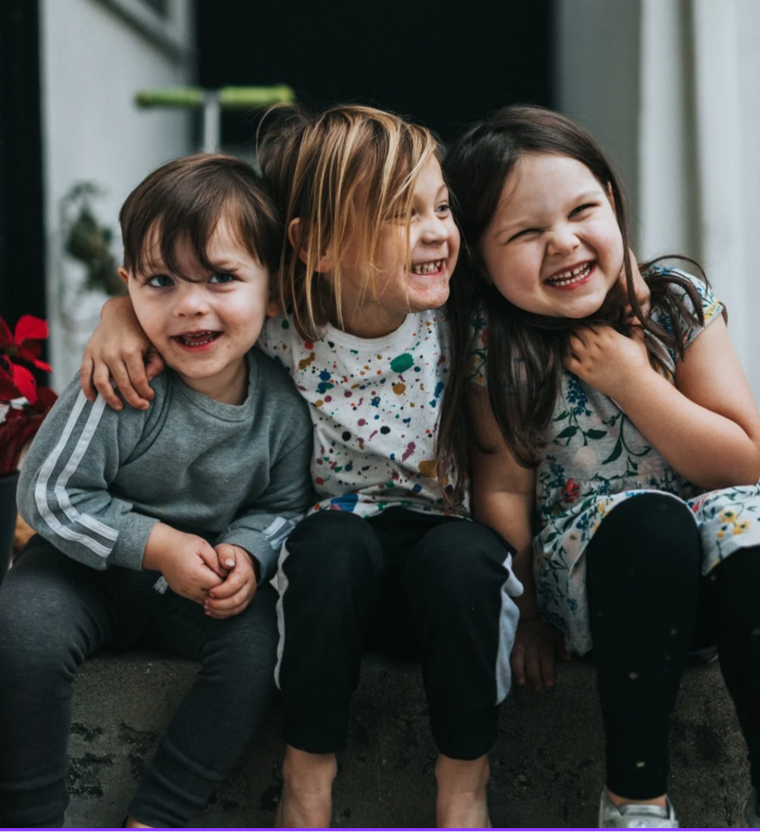


Welkom
De veerkracht van een (meerling) gezin

Slide 2
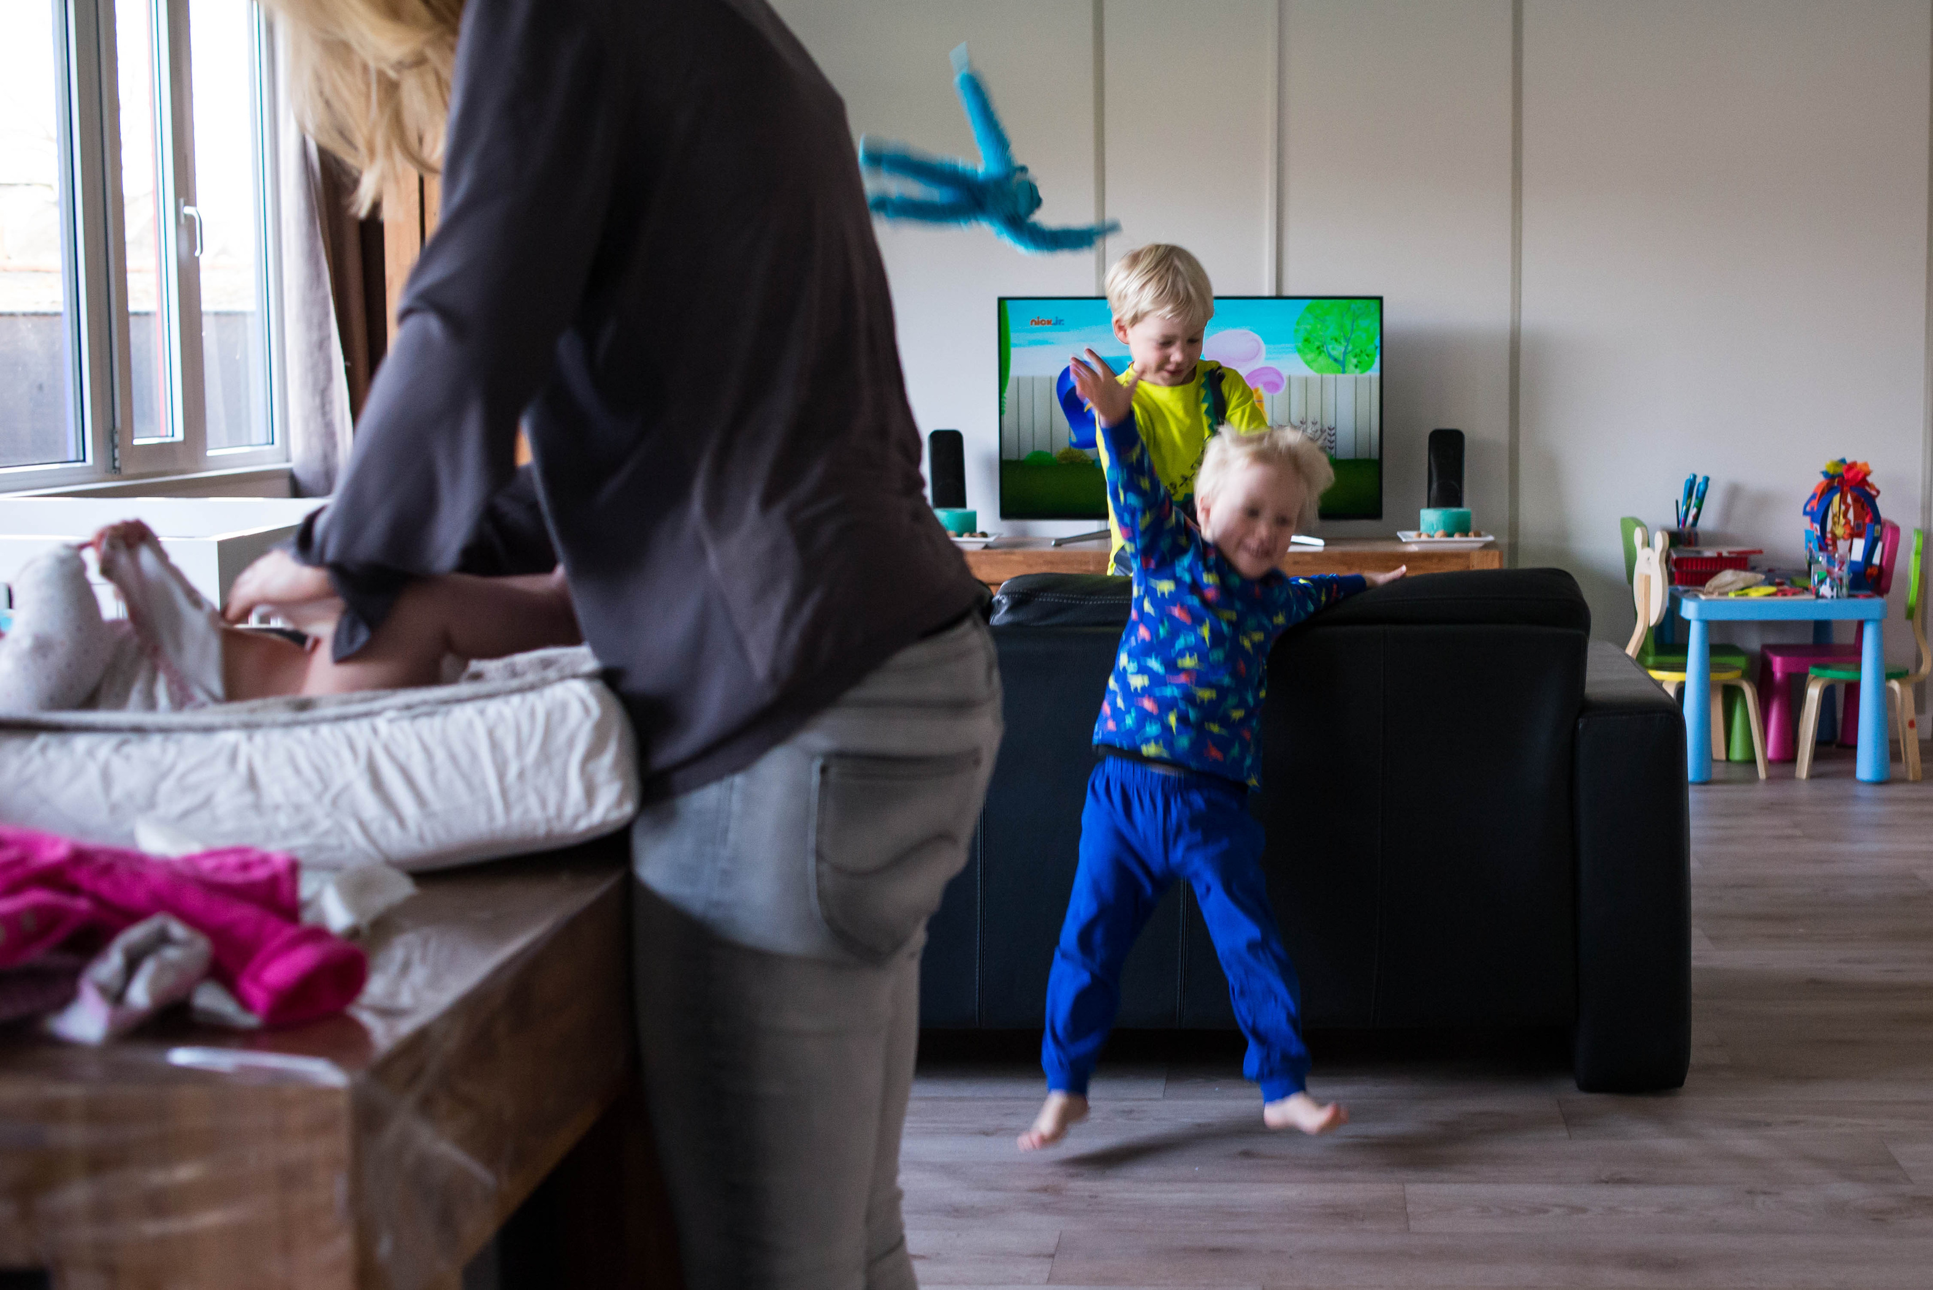


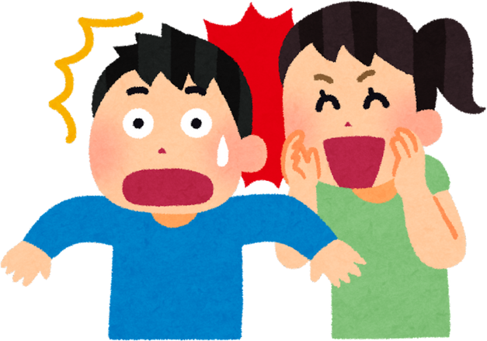
Wie herkent dit?
Koude koffie.
En stilte die zeldzaam is.

Slide 3



Slide 4
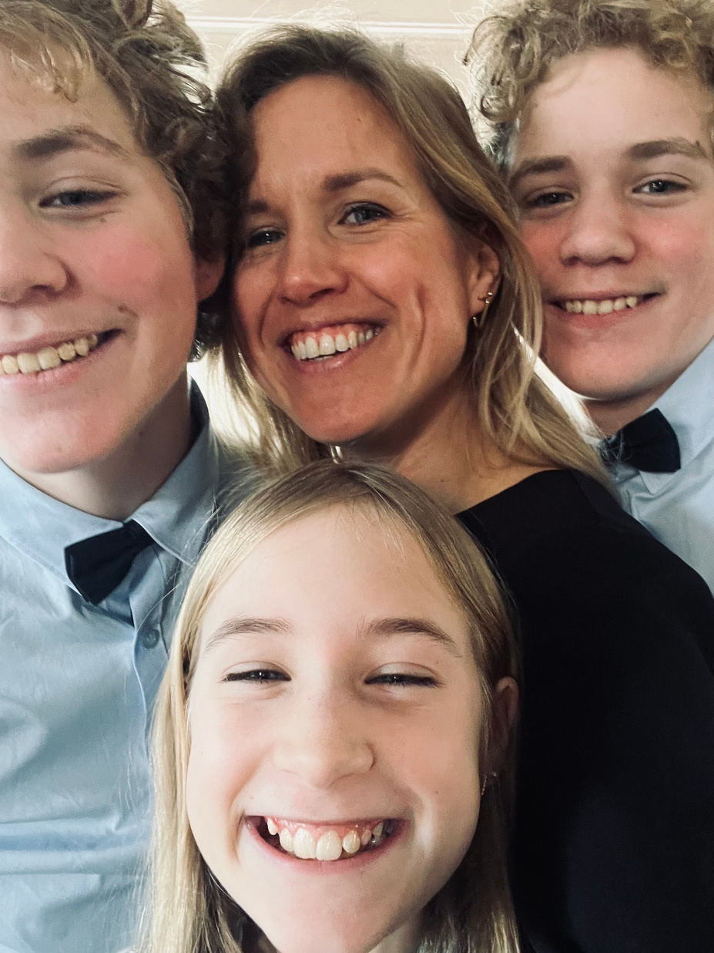
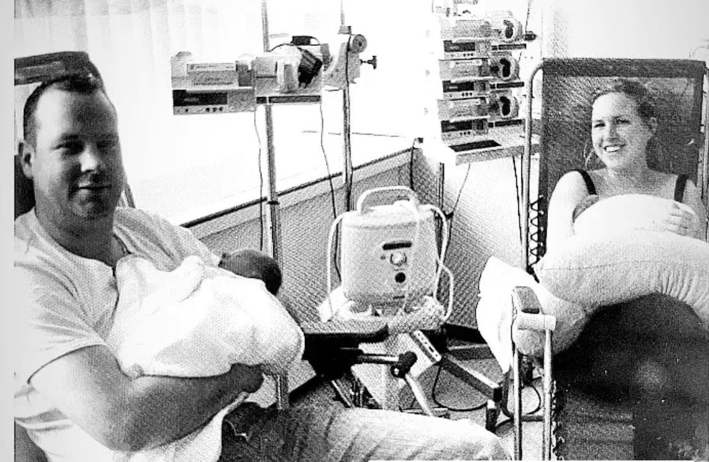
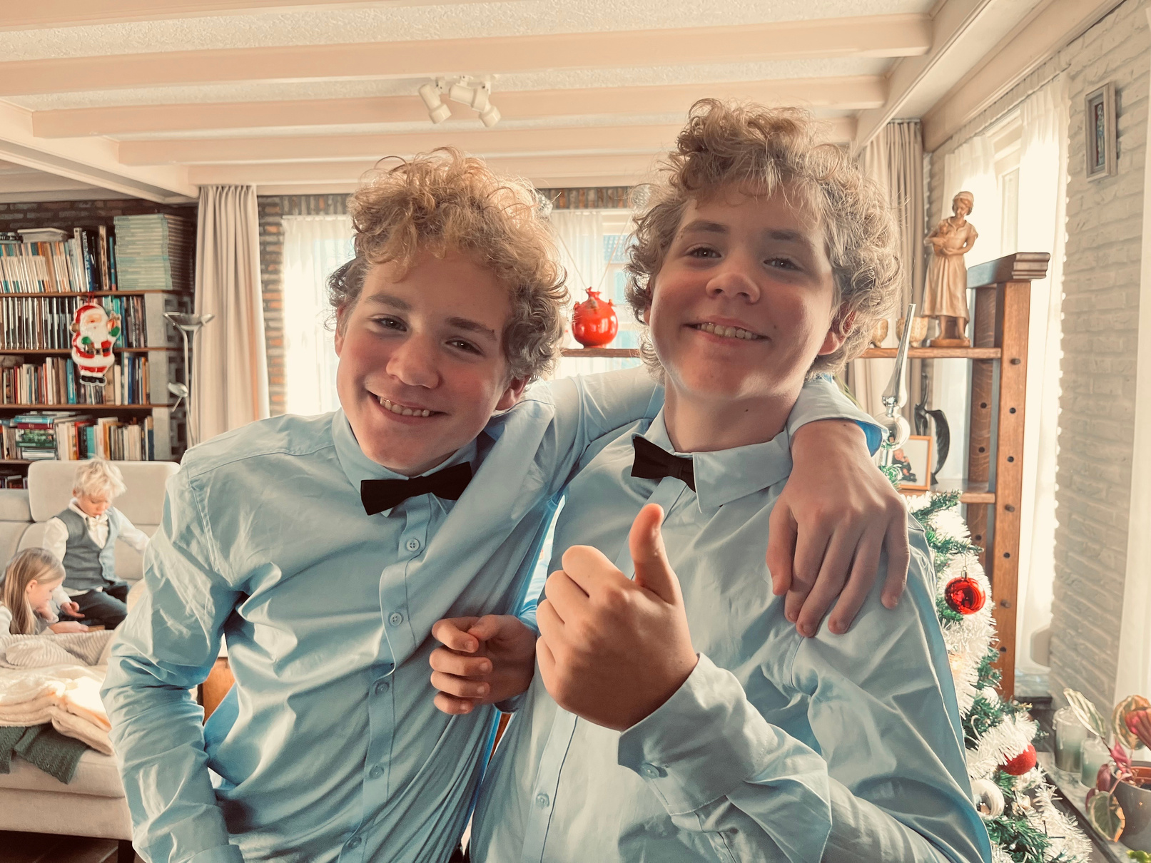

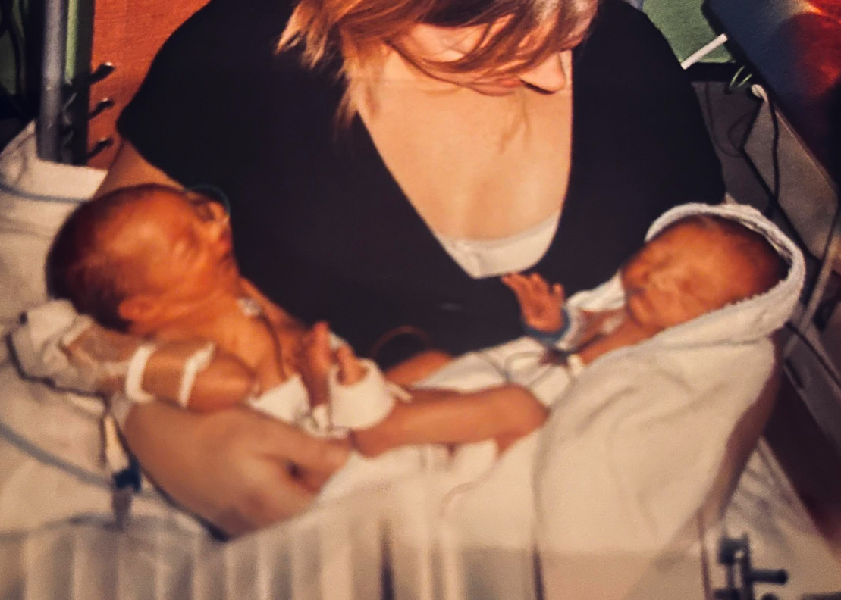
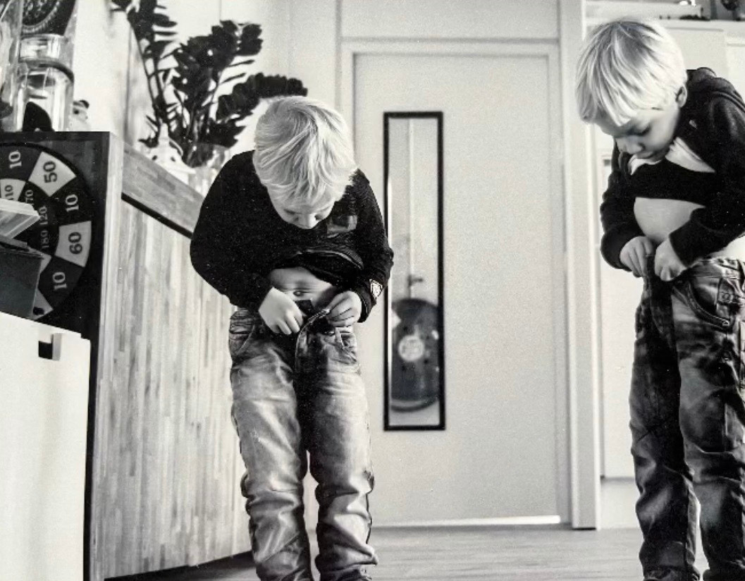
Ik sta hier niet buiten.

Slide 5

Wat dragen we en wat geven we door?

Slide 6
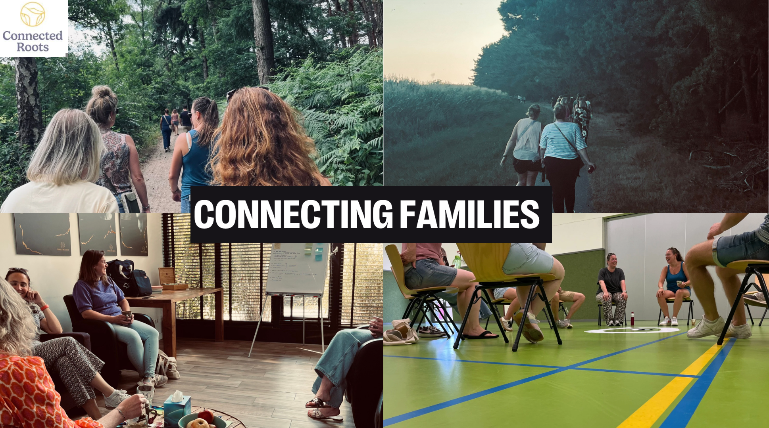

Slide 7
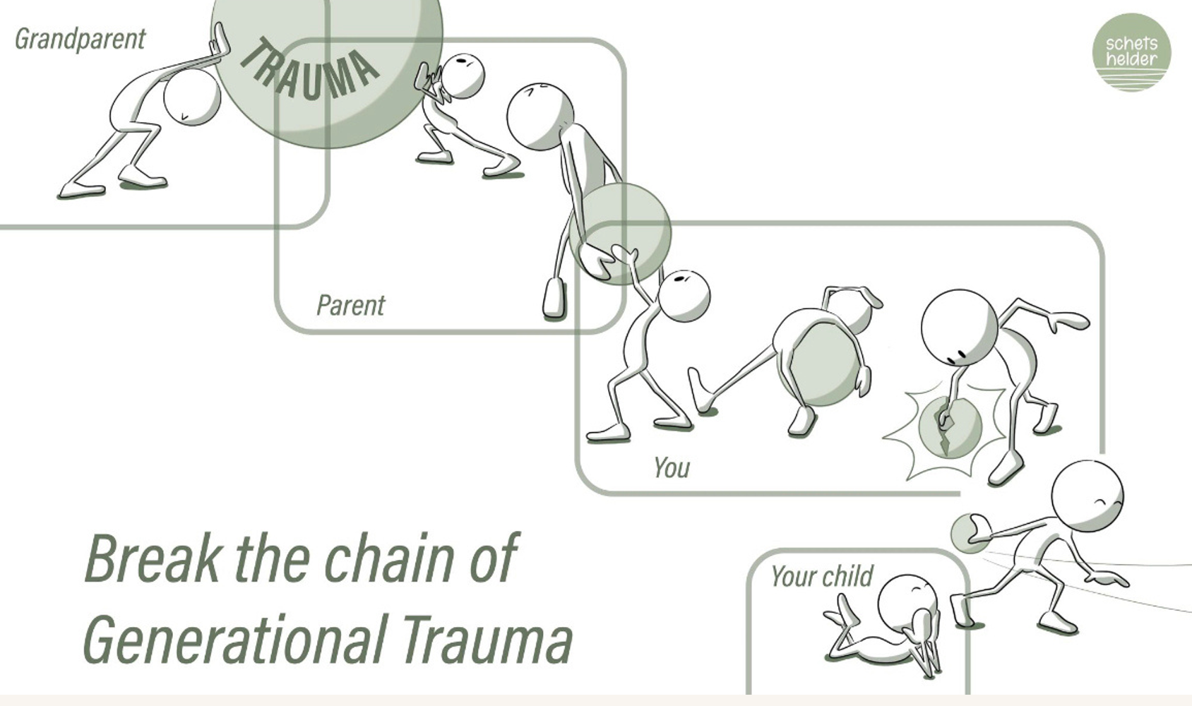

Slide 8

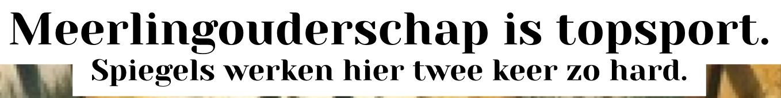

Slide 9
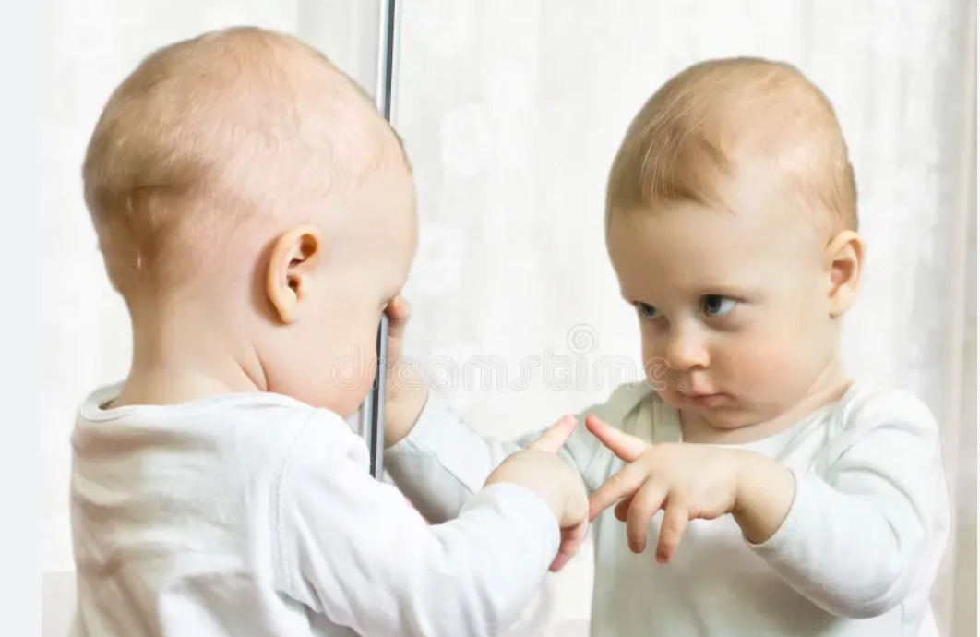
“Een meerling spiegelt alles tegelijk.”
“De één wordt uitgenodigd. De ander niet.”
“De één past zich aan. De ander heeft wat meer aandacht nodig.
“De één leert vanzelf. De ander moet harder werken.”
“Meerlingen vormen soms een bubbel.”
“De eenling die zich buitengesloten voelt.”
“Twee kinderen, één reactie.”

Slide 10
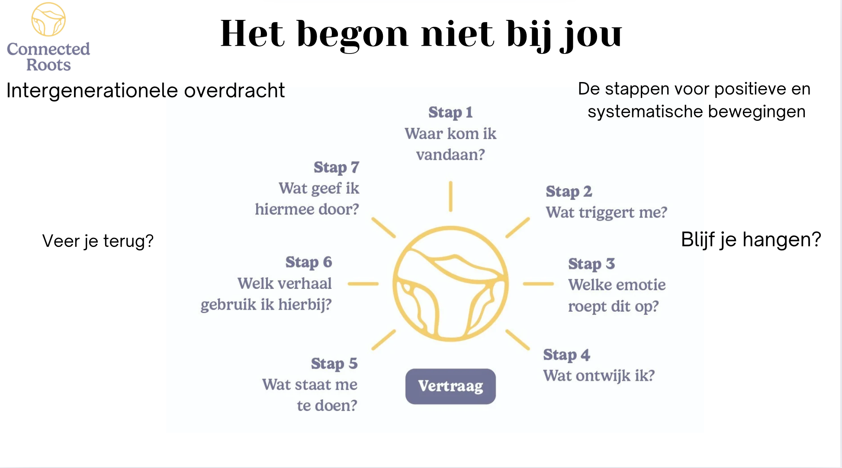

Slide 11
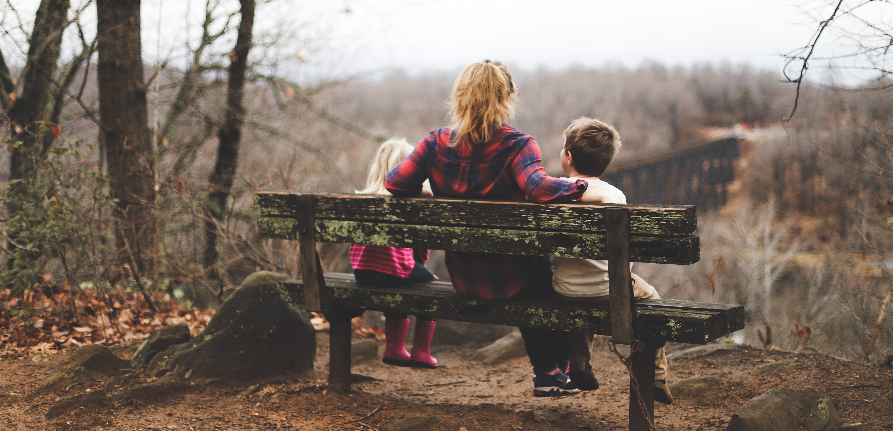


De sociale kring en je wereld wordt kleiner

Slide 12

Schaamte & Twijfel
Wat we vanuit stilte dragen

Slide 13
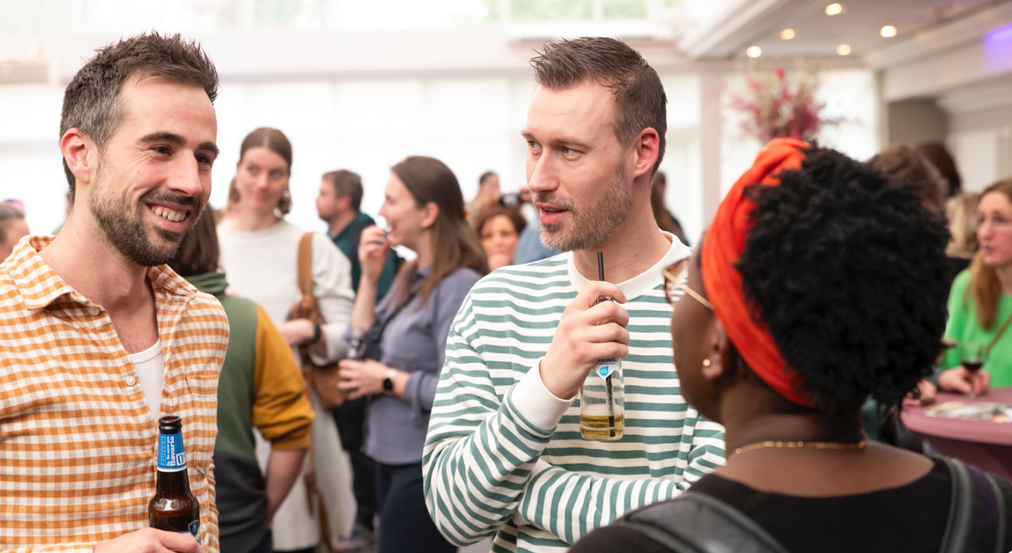

Vandaag is het geen plek van losse gezinnen
Maar van verbinding

Slide 14



Slide 15

“Vanmorgen, toen ik thuis vertrok was ik…”

Slide 16
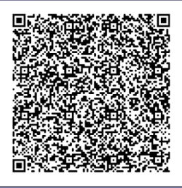
Dank jullie wel voor jullie aandacht

